Slide 1
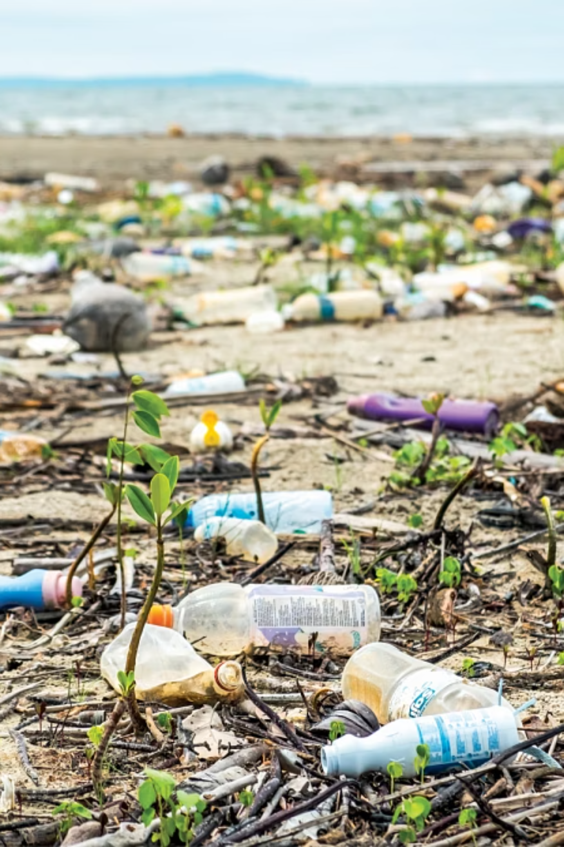
A műanyag kor: Kényelem vagy végzet?
Az emberiség valaha volt legelterjedtebb anyaga — és egyben legnagyobb környezeti fenyegetése. Vajon van még visszaút?

Slide 2
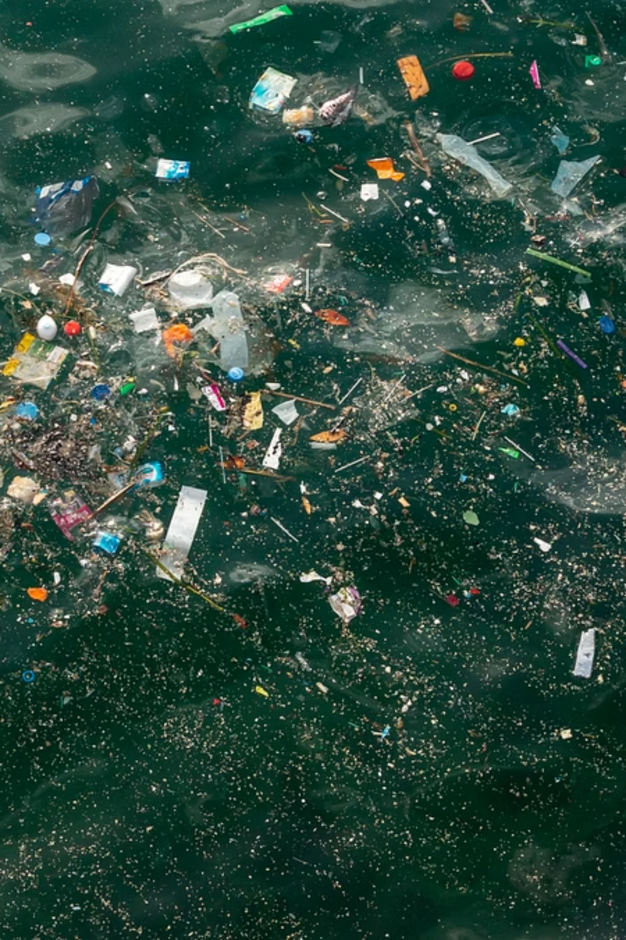
A láthatatlan invázió
8,3Mrd
6,3Mrd
Tonna termelés
Tonna hulladék
60 év alatt előállított műanyag mennyisége világszerte
A megtermelt műanyag túlnyomó része szemétté vált
5
Szemétsziget
A világ óceánjait borító hatalmas műanyag-felhők száma
A Csendes-óceáni szemétsziget mérete meghaladja Franciaországét — és ez csupán az egyik az ötből.

Slide 3
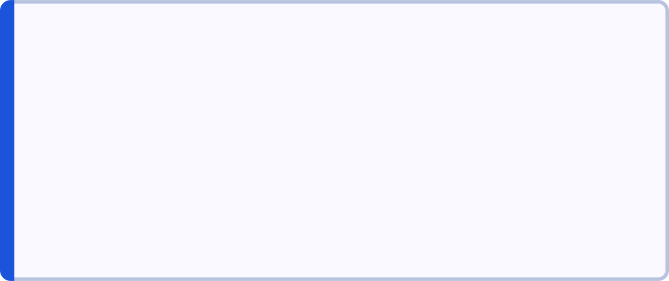
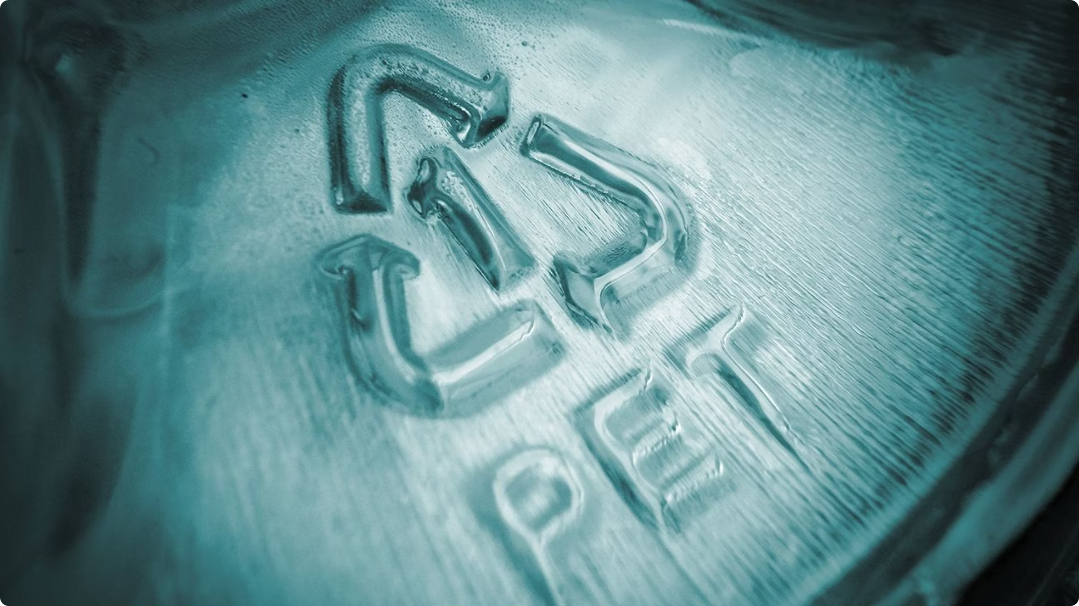
PET-palackok: A mítosz és a valóság
✅ A kényelem ígérete
Könnyű, erős, gázzáró — ideális csomagolóanyag, amely forradalmasította az élelmiszeripart.
⚠️ A kemény valóság
Az USA-ban a PET-palackok 86%-a soha nem kerül újrahasznosításra — egyszerűen szemétté válik.
⏳ Az örökös probléma
Egy PET-palack 450–1000 évig bomlik le a természetben, miközben fokozatosan aprózódik.

Slide 4
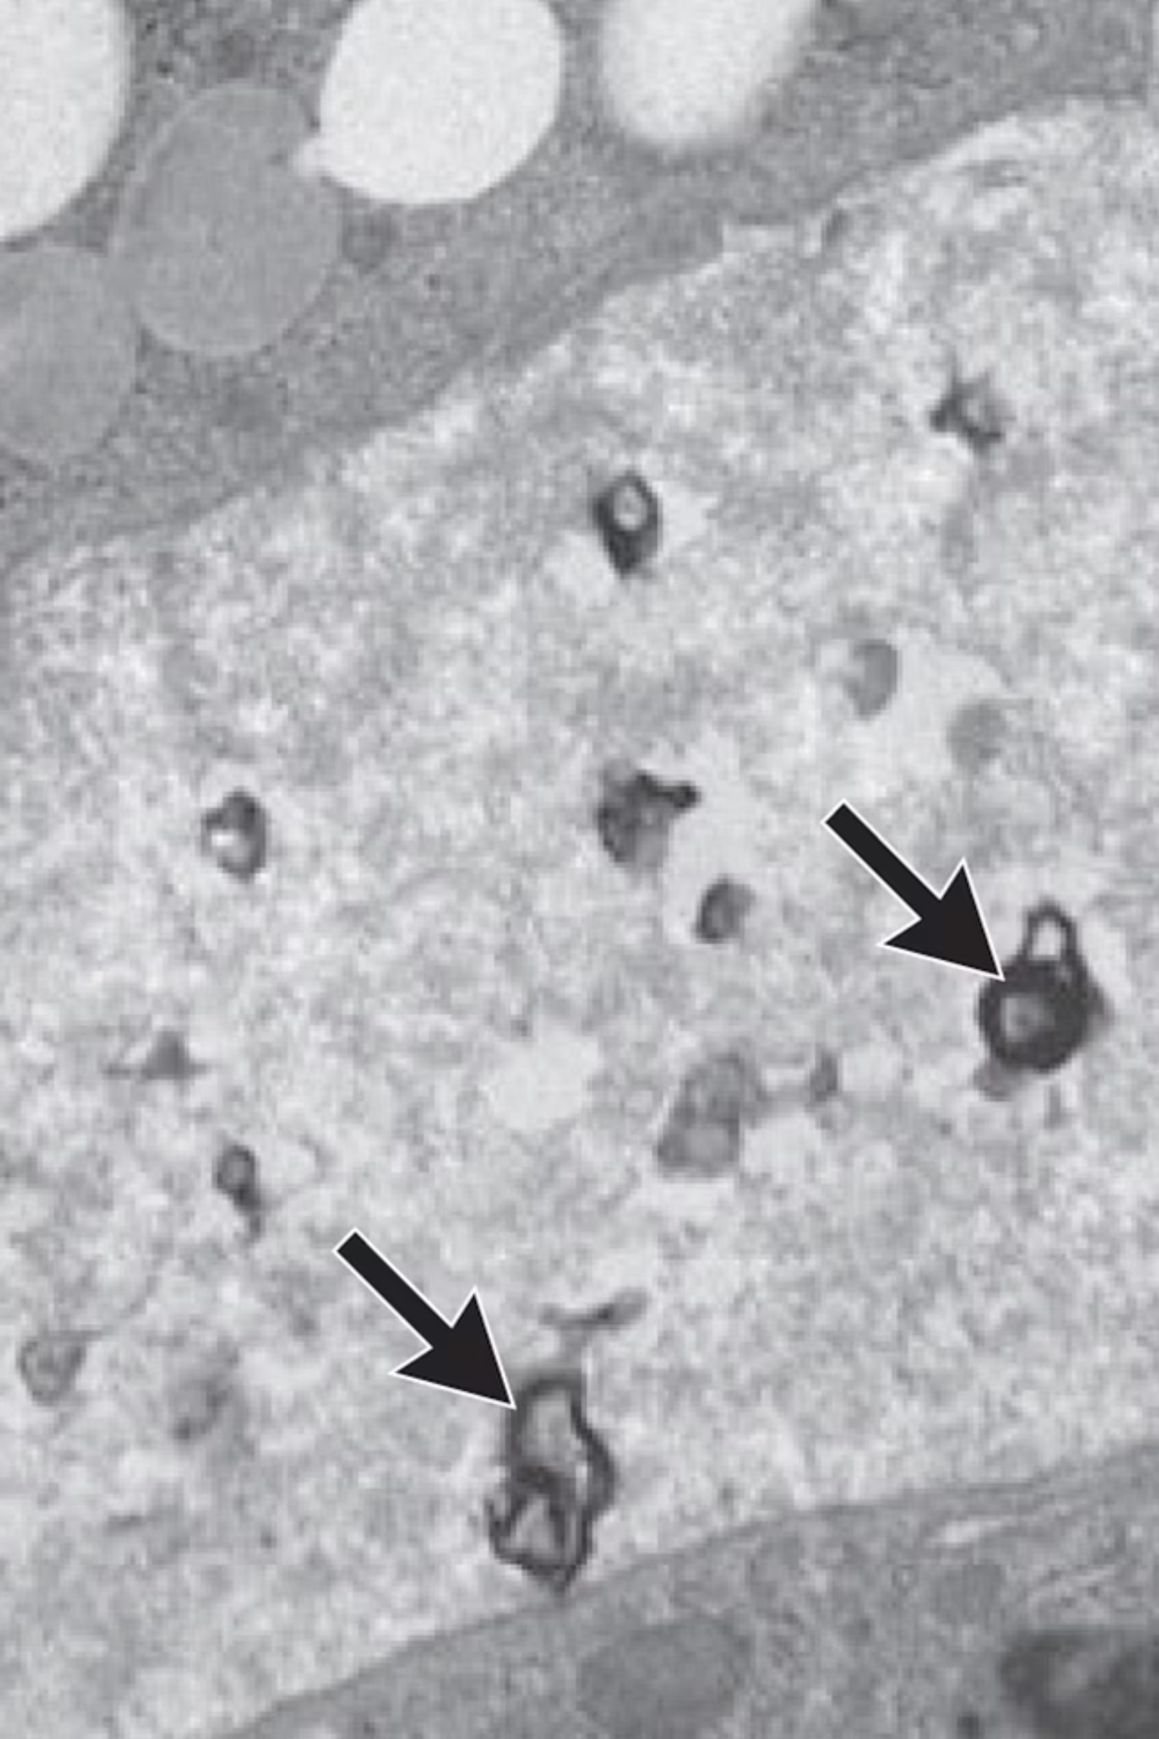
Az egészségünk kockán
🔬 Méreganyagok az ivóvízben
🌡️ Hő = gyorsabb mérgezés
Az antimon és a ftalátok kioldódnak a palackokból — különösen meleg környezetben, például nyáron vagy autóban.
Magas hőmérsékleten a káros anyagok kibocsátása drámaian felgyorsul. A napra kitett palack különösen veszélyes.
🩸 Bennünk is ott vannak
Mikroműanyagokat találtak az emberi vérben, tüdőben, májban és még az anyatejben is — a tudomány most kezdi megérteni a hatásokat.

Slide 5
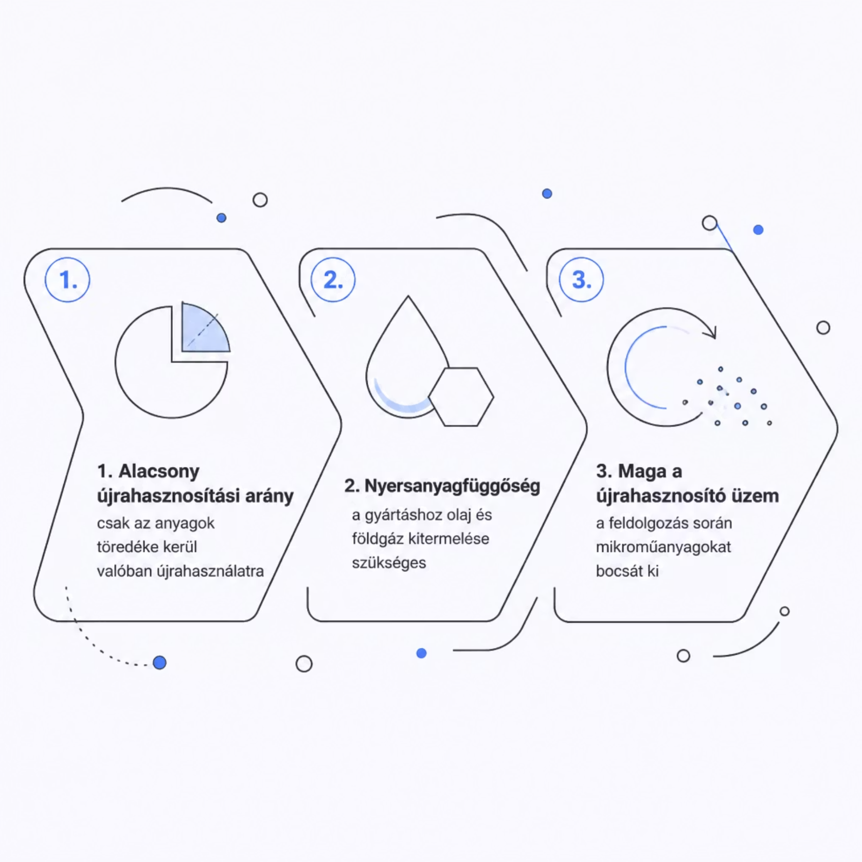

A körforgás illúziója
Miért nem működik az újrahasznosítás?
A műanyagok csupán töredéke kerül valódi körforgásba. A legtöbb „újrahasznosított" műanyag valójában lefelé ciklusba kerül — alacsonyabb minőségű termékké válik, majd végül hulladékká.
A gyártás továbbra is kőolajra és földgázra épül — az újrahasznosítás nem oldja meg a kiváltó okot.

Slide 6




Cselekvési terv: A hulladékmentes jövő
Rendszerszintű változás
Kötelező újrahasznosítás, körforgásos gazdaság és gyártói felelősség bevezetése törvényi szinten.
Tudatos fogyasztás
A szelektív gyűjtés önmagában nem elég — csökkentsük a fogyasztást. Használj kulacsot, vászontáskát, csomagolásmentes termékeket.
Megelőzés
A legjobb szemét az, ami meg sem születik. Minden elutasított eldobható palack egy lépés a tiszta jövő felé.

